Slide 1
上海汇众汽车
统一身份管理平台需求&设计评审会议
2014-3-25

Slide 2
目录
目标和范围
项目当前状态
需求分析
系统设计
讨论和决议

Slide 3
目标和范围
Notes:
3

Slide 4
项目背景
随着汇众IT建设，越来越多的信息化系统投入运行；各个应用系统都包含用户信息、授权等基本的配置信息，但无法从统一的视角管理、分析、审计这类数据
从IT平台整合分散在多应用系统复杂用户前提下，需要建立一套企业统一身份管理平台，提供统一的身份管理维护、用户和组织机构信息同步管理、用户统一授权信息管理以及权限审计服务。以加强信息系统中用户的集中规范管理，从而提升信息安全，并为权限审计提供查询服务
汇众每位员工都使用着各类应用系统，需要一套快捷方便掌握人员所拥有的各应用系统的信息，在人员状态（离职、职位变更、调动等）发生变化时，能够及时对帐号进行相应操作（增加、冻结、修改）

Slide 5


目标
通过本项目构建企业统一身份管理平台，提供统一的身份管理维护、用户和组织机构信息同步管理、用户统一授权信息管理以及权限审计服务。以加强信息系统中用户的集中规范管理，从而提升信息安全，并为权限审计提供查询服务。具体如下：
提供用户在各应用系统中的统一用户帐户视图
提供用户在各应用系统中的统一权限视图
根据业务系统中不同角色或岗位，管理员可以在平台对新建用户初始化权限组
定期检查用户在各应用当中的权限列表，能及时预警、审计用户应具有的权限与实际拥有的权限差异
建设企业统一用户管理和权限管理架构体系和接口规范

Slide 6
业务价值
管理标准化
数据统一化
帐户权限审计简单化
帐户涉及信息安全化并能快速检索
Notes:
提高应用系统帐号管理的时效性,提高工作效率
通过身份管理功能，有助于对应用系统用户帐号进行梳理和检查，及时发现和处理孤儿帐号，加强帐号管理力度，发现潜在的安全隐患

Slide 7
项目范围
  统一用户信息库
    用户基本信息(HR)
    AD、Email等信息(IAM)
  统一授权管理
    应用系统用户权限组概览
    应用系统权限组管理
      与HR集成：获取用户和权限组信息
      与SAP集成：获取用户权限组信息
      与PLM Team Center集成：获取用户权限信息
      与预算管理系统集成：获取用户权限组信息
      与AD集成：域帐号、Email、Lync帐号
Project Scope
  权限审计
    提供用户在各应用系统中的统一用户帐户视图
    提供用户在各应用系统中的统一权限视图
  系统管理
    IAM权限管理
    用户基本信息同步日志查询
    统一授权日志查询
除SAP以外，其他系统的集成工作和相关投入由汇众汽车协调各供应商自行负责。
对于所有应用系统，由于系统管理接口支持的限制，用户权限管理及同步做到岗位或角色级别的支持即可，不需要涉及到文件级别颗粒度的权限设置及管理(角色所具备的权限在各业务系统中配置)。
用户范围：涵盖汇众汽车所有信息系统用户，系统操作和管理用户为IT层面。

Slide 8
项目当前状态
Notes:
8

Slide 9

项目里程计划
Nov
Dec
Jan
Feb
Mar
Apr
May
Jun
Jul
Aug
Sep
Oct
Nov
1.项目准备&计划
启动
2014.1.21
2. 需求分析
3. 系统设计
SRS、SDD确认
2014.3.21
4. 系统开发
系统构建完成
2014.4.30
5. 系统测试
用户验收测试
2014.5.16
系统正式上线
6. 系统上线部署
2014.5.21
7. 系统移交
用户交接并关闭
2014.5.28
1：项目周期总计4个余月
2：项目能否按时上线及顺利上线取决还取决与各个业务系统的配合，特别是SAP、Team Center接口存在的风险较大。请汇众方面给予大力支持和协调。

Slide 10
需求分析
Notes:
10

Slide 11






IT主数据的三个主要部分
IT主数据
IT Admin
End User
HR
AD
SAP
PLM
HR
AD帐号
Email
Manager
预算管理系统
Lync

Slide 12

IT主数据的主键及映射关系
SAP
IAM Master data
Primary Key Mapping
SAP Key
……
FNC-AA
…
IAM Key
……
IAM Key
App Name
APP Key
HR
10001
user1
10001
SAP
FNC-AA
CIL Account
……
10002
user2
10001
HR
Admin
Admin
…
user3
10001
PLM
CV1234
PLM
10003
10001
….
12345
UPI
……
…
…
….
….
….
CV1234
…
Other Applications
User key
……
用户的工号是IAM系统主数据中的唯一主键
10000
…

Slide 13










用户入职流程
4
新员工
1
2
3
Create User
自动同步
页面触发
Web Service
Create User
5
6
权限组信息
Create User
  1：新员工线下向HR提出入职申请，HR管理员把员工相关信息录入到HR系统(工号、所属公司)
  2：员工基本信息自动同步到IAM系统,IAM管理员收到新员工入职的邮件
  3：IAM管理员把员工的其他信息完善(AD、邮箱、Lync帐号)
  4：通过WebService来创建AD，邮箱和Lync帐号
  5：通过WebService把相关AD，邮箱和Lync帐号返回给IAM平台
  6：通过IAM平台管理各业务系统的用户权限组信息

Slide 14
用户离职流程
4
员工离职
1
2
3
Disable User
自动同步
页面触发
Web Service
Disable User
5
6
Disable User
Disable User
  1：新员工线下向HR提出离职申请，HR管理员把员工标注离职状态
  2：员工离职信息自动同步到IAM系统，并邮件通知IAM管理员
  3：IAM管理员手动把员工的AD、邮箱、Lync帐号标注为不可用
  4：通过Web Service来标注AD，邮箱和Lync帐号不可用
  5：通过Web Service把相关AD，邮箱和Lync帐号状态返回给IAM平台
  6：通过IAM平台手动标注用户在各业务系统不可用

Slide 15
与AD集成接口设计
IAM通过Web Service每天定时获取AD中
所有用户的域帐号、Email、Lync帐号信息
域帐号
Email
Lync帐号
计算机信息
OU信息
1
域帐号
Email
Lync帐号
计算机信息
OU信息
2
IAM通过Web Service实时将新建或
修改的用户域帐号、Email、Lync帐号信息
写入AD
@AD
@IAM
  a：IAM与AD的接口采用Web Service的方式进行交互。
  b：原则上AD开帐号只能在IAM平台上进行。
  c：IAM管理员新建或修改用户域帐号、Email、Lync帐号信息，将实时写入AD。
  d：IAM会每天通过Web Service方式定时获取AD信息，如果有冲突，以AD的信息为主覆盖掉IAM的人员信息。
  e：相关AD信息不写回HR系统。

Slide 16
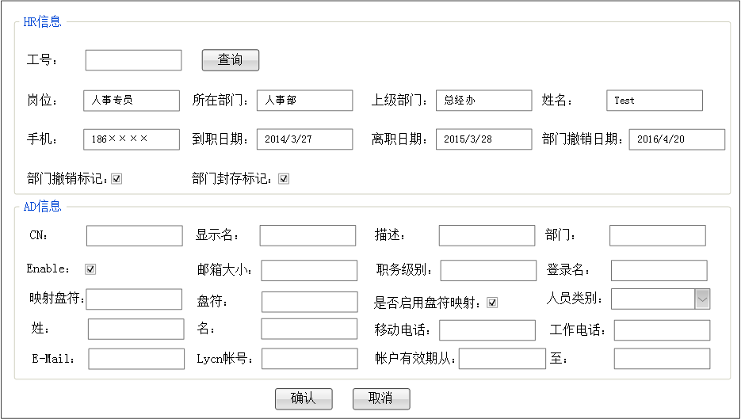
AD帐号管理原型

Slide 17
与HR系统集成接口设计
1
HR通过视图每天定时把员工基本信息
(工号、所属公司等)同步给IAM，
IAM管理员补充用户基本信息(AD、Email)
用户基本信息
统一用户信息库
2
IAM管理员根据工号查询用户
并新建操作员及对其委派角色
HR每天定时读取IAM数据库临时表中
新增或者修改的操作员及其委派角色信息，
读取后HR系统负责删除
操作员视图
委派角色视图
3
操作员临时表
委派角色临时表
4
HR通过视图定时把所有的操作员及其
委派角色信息同步给IAM
5
IAM通过视图定期读取新增或者
修改的操作员及其委派角色信息的日志
错误日志
@HR
@IAM
  a：IAM与HR的接口采用DB Link(读取视图或操作临时表)的方式交互。
  b：IAM和HR系统中都可以管理操作员及其角色委派信息，如果有冲突，系统给IAM管理员提醒，双方管理员线下沟通处理。
  c： IAM会每天通过读取视图方式定时获取HR操作员和角色委派信息，如果有冲突，系统给IAM管理员提醒，然后双方管理员线下沟通处理。
  d：IAM平台不能实时管理HR中操作员及其角色委派信息，并且只能等第二天才知道角色委派是否成功。
  e：IAM无法确定角色委派成功与否的最终时间。
  f： IAM平台不能新建或者修改角色等HR系统的业务信息。

Slide 18
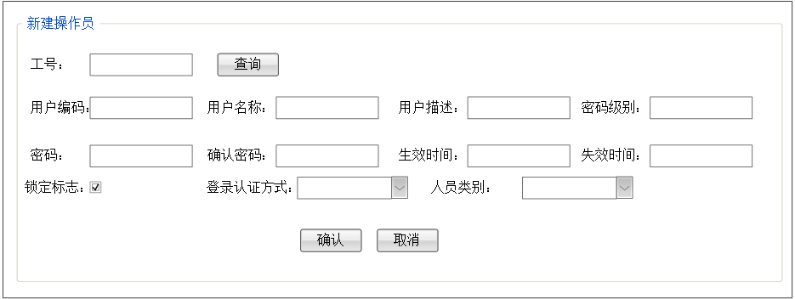
HR统一授权管理-新建操作员

Slide 19
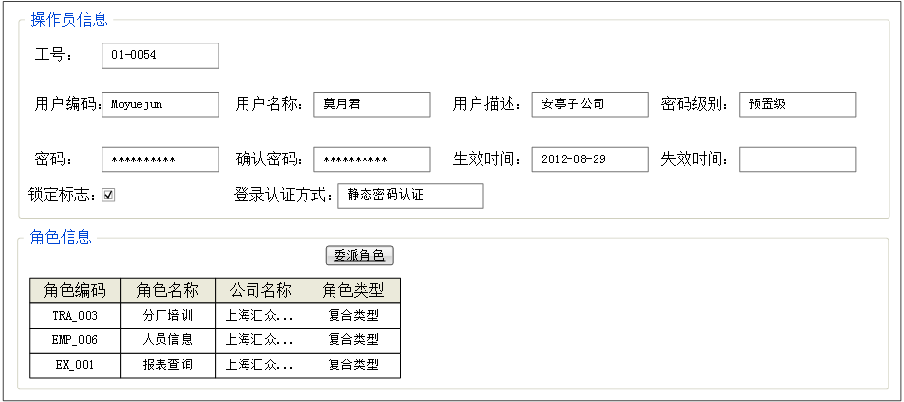
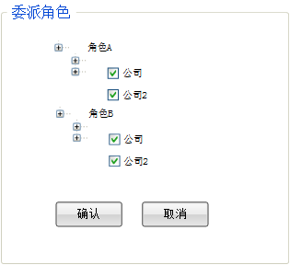
HR统一授权管理-角色委派

Slide 20
与SAP系统集成接口设计
IAM通过Web Service每天定时获取所有的
SAP用户信息及对其赋予的角色信息
用户信息
角色信息
1
用户信息
角色信息
2
IAM通过Web Service实时将新建或
修改的SAP用户信息及对其赋予的角色
信息写入SAP
@SAP
@IAM
  a：IAM与SAP的接口采用Web Service的方式进行交互。
  b：原则上SAP中用户及其权限信息只能在IAM平台上管理。
  c：IAM管理员新建或修改SAP用户信息及对其赋予的角色信息，将实时写入SAP系统，如果有冲突，
  系统给IAM管理员提醒，然后双方管理员线下沟通处理。
  d：IAM会每天定时通过Web service方式获取SAP用户及其角色信息，如果有冲突，系统给IAM管理员提醒，
  然后双方管理员线下沟通处理。
  e：IAM平台不能新建或者修改Group、Role等SAP的业务信息

Slide 21
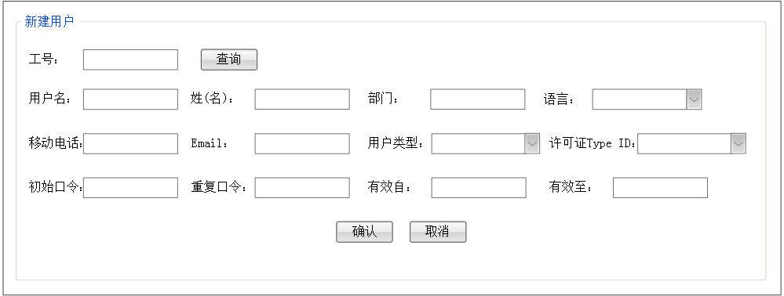
SAP统一授权管理-新建用户

Slide 22
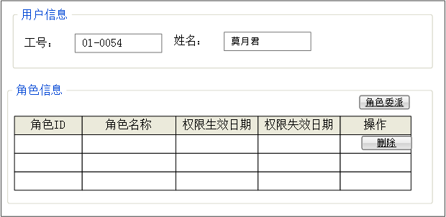
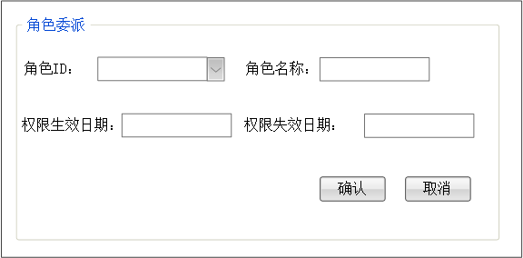
SAP统一授权管理-角色委派

Slide 23
与预算管理系统集成接口设计
IAM通过Web Service每天定时获取所有的
预算管理系统用户信息及对其赋予的角色信息
用户信息
角色信息
1
用户信息
角色信息
2
IAM通过Web Service实时将新建或
修改的用户信息及对其赋予的角色信息
写入预算管理系统
@预算管理系统
@IAM
  a：IAM与预算管理系统的接口采用Web Service的方式进行交互。
  b：原则上预算管理系统中用户及其权限信息只能在IAM平台上管理。
  c：IAM管理员新建或修改预算管理系统用户信息及对其赋予的角色信息，将实时写入预算管理系统，如果有冲突，
  系统给IAM管理员提醒，然后双方管理员线下沟通处理。
  d：IAM会每天定时通过Web service方式获取预算管理系统用户及其角色信息，如果有冲突，
  系统给IAM管理员提醒，然后双方管理员线下沟通处理。
  e：IAM平台不能新建或者修改Group、Role等预算管理系统的业务信息。

Slide 24
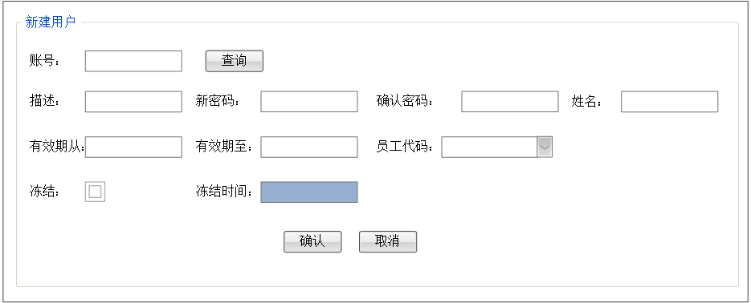
HEC统一授权管理-新建用户

Slide 25
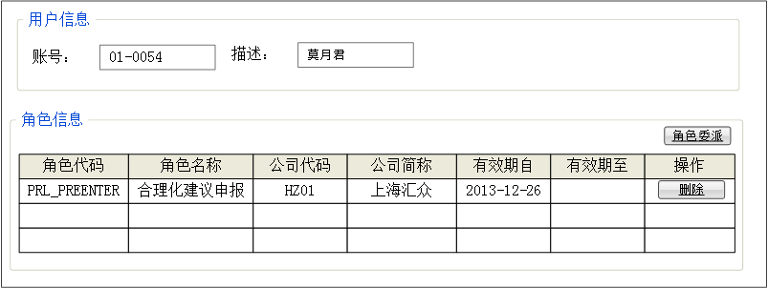
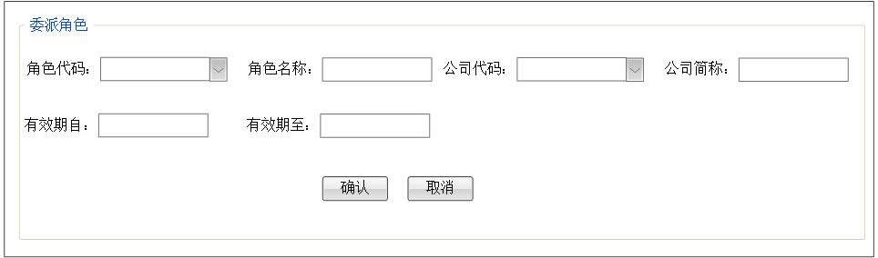
HEC统一授权管理-角色委派

Slide 26
与TC系统集成接口设计
IAM通过Web Service每天定时获取所有的
TC用户信息及对其赋予的角色信息
用户信息
角色信息
1
用户信息
角色信息
2
IAM通过Web Service实时将新建或
修改的用户信息及对其赋予的角色信息
写入TC
@TC
@IAM
  a：IAM与TC的接口采用Web Service的方式进行交互。
  b：原则上TC中用户及其权限信息只能在IAM平台上管理。
  c：IAM管理员新建或修改TC用户信息及对其赋予的角色信息，将实时写入TC，如果有冲突，
  系统给IAM管理员提醒，然后双方管理员线下沟通处理。
  d：IAM会每天定时通过Web service方式获取TC用户及其角色信息，如果有冲突，系统给IAM管理员提醒，
  然后双方管理员线下沟通处理。
  e：IAM平台不能新建或者修改Group、Role等TC系统的业务信息。

Slide 27
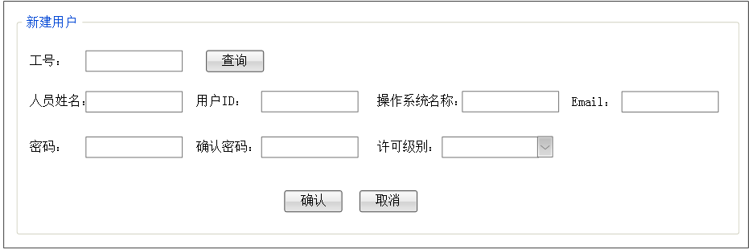
TC统一授权管理-新建用户

Slide 28
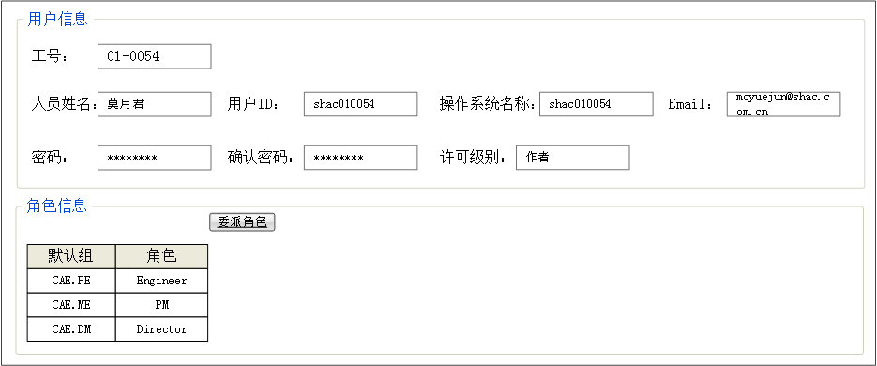

TC统一授权管理-角色委派

Slide 29
系统设计
Notes:
29

Slide 30
系统设计-逻辑架构
接口层
其他系统
页面显示层
基础服务层
Web service
浏览器页面
AD
业务逻辑层
Web service
认证/授权
SAP
公共组件
Web service
TC
统一用户信息库
统一授权管理
. Net Framework4.0
用户、权限组数据
Enterprise Library
DB Link
权限审计
系统管理
HR
Web
Service
数据访问层
HEC
数据访问
数据访问组件
数据库
Sql server 2008 R2

Slide 31
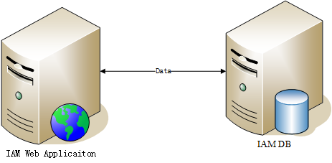
系统设计-物理架构
软硬件BOM清单
类型 | 类别 | 型号 | 数量 | 备注
硬件 | IAM Web Application | 64bit CPU 4 core 16G RAM 存储 80G | 1 | 可虚机
 | IAM DB | 64bit CPU 4 core 16G RAM 存储80G | 1 | 使用现有资源
基础软件 | Windows Server | 2008 R2 | 1
 | SQL Server | 2008 R2 | 1
存储 |  | 250G | 1 | 数据文件及备份

Slide 32
风险管理
潜在风险 | 后果 | 发生可能性(L,M,H) | 影响等级 (L,M,H) | 状态 | 缓解措施
IAM需要与SAP、HR、PLM及预算管理系统集成，业务需求和系统设计很复杂，而且任何一个接口延期都会导致整个项目的交付延期 | 项目延期 | M | H | Monitoring | 获得领导支持并协调各应用系统充分配合 和接口负责人加强沟通，积极配合并确认接口的业务需求和设计方案
由于HR接口目前的开发工作已经差不多结束，而IAM刚进入需求阶段 ，导致IAM的设计只能遵循HR的标准 | 工作流程不能符合预期，加大接口开发工作量及设计风险 | H | M | Tracking | 充分与HR接口负责人沟通，以理解其现有的设计方案。 提出IAM对HR接口的业务要求，协助HR改善接口开发方案。
TC系统开发资源滞后 | 项目延期 | H | H | Monitoring | 与TC系统管理员先确认业务规则及需求范围。 与TC接口负责人确定接口方案。 IAM端针对TC系统的接口先开发，并考虑其可扩展性和接口友好性

Slide 33
讨论和决议

Slide 34
谢谢大家！

